Slide 1
水域安全
臺南市搜救協會
總教官
林村龍

Slide 2
105年溺水事故發生地點統計

Slide 3
105年溺水原因統計

Slide 4
105年溺水者身分統計

Slide 6
發生學生溺水死亡水域
場域 | 水域
海 (12人) | 苗栗竹南假日之森(2)、新竹市南寮漁港、新北市金山海邊、澎湖海邊、高雄市小港區丹山一路鳳鼻頭漁港、屏東縣小琉球海邊、臺東綠島海邊、台東縣蘭嶼、屏東縣墾丁小峇厘島(2)、新北市貢寮
溪河流 (7人) | 新竹縣關西鎮渡船頭橋下、屏東縣霧台鄉神山巷神山瀑布、高雄黃蝶翠谷、臺中太平一江橋、臺中市太平區仙女瀑布、新北市汐止柯子林餐廳旁溪邊、基隆河新月橋下
其他 (4人) | 二崙鄉四番地太平路工地與砂石場積水(2)、臺南私人魚塭、桃園市新屋區魚池
溝圳 (1人) | 嘉南大圳（100、102、106年重複發生-99年~106年6人）
游泳池 (1人) | 台南市水都水世界
水塘 (1人) | 彰化縣高鐵處水池

Slide 7
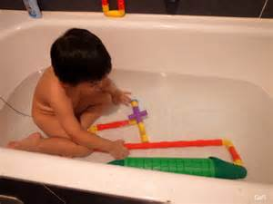
家中安全
裝滿水的浴缸和澡盆是幼兒最容易發生溺水的地方。
不可單獨將幼兒留在浴室裡。
浴室採用防滑地磚、地墊，防滑倒。

Slide 8
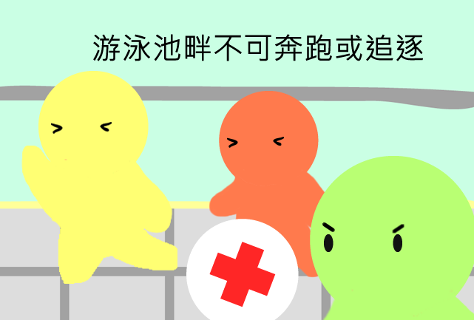
泳池安全

Slide 9
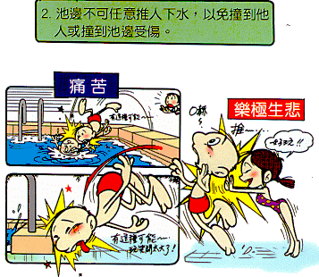
泳池安全

Slide 10
泳池安全
過飢、過飽，有醉意或心情欠佳時，不應下水游泳
飯後最好要隔一小時才能下水游泳。

Slide 11
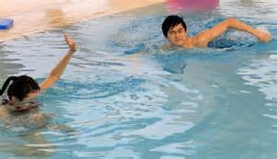
泳池安全

Slide 12
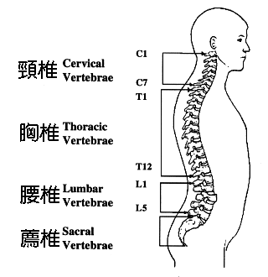
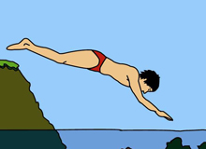
戶外水域安全
不明地形或水深處均不宜跳水。
池邊跳水易生危險，常因水淺，造成頸椎受傷而終生癱瘓。

Slide 13
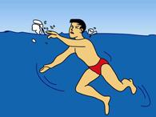
戶外水域安全
游泳時不可逞強好勝，應量力而為。
不會踩水或泳技差者，不可到深水處或離岸太遠。

Slide 14
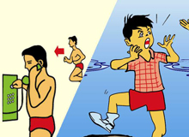
戶外水域安全
有人溺水時，應大聲喊叫或打119向消防隊請求協助。
未學過水上救生，不可冒然下水施救，以免造成溺水事件。

Slide 15
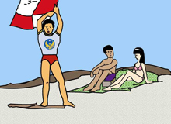
戶外水域安全
瞭解自身健康狀況，有心臟病、高血壓、傳染病、羊癲癇、皮膚病、眼疾等，不宜游泳。
應在開放浴場或有救生人員值勤的水域活動。

Slide 16
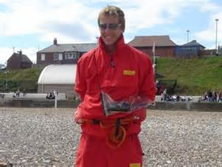
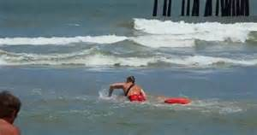
戶外水域安全
應在設有救生人員值勤的海域游泳，聽從指導及勿超越警戒線。

Slide 17
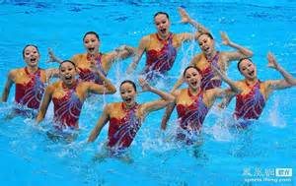
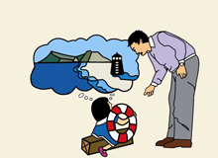
戶外水域安全
游泳時最好兩人一組，採伙伴制，彼此相照應。
團體活動入水前先清點人數，登岸亦同，在岸上應留一、二人作警戒，以策安全。

Slide 18
戶外水域安全
不可在有「禁止游泳」「水深危險」等標誌區域內游泳。
不可在航道、港區、急流區、礁岩區及碼頭邊游泳。

Slide 19
戶外水域安全
水域遊憩活動警示旗幟
色彩形式：
上紅下黃，四角旗。
意義：
救生員守望範圍，得於水域開放時間內，在兩支紅黃旗之間游泳。
懸掛原則：
泳區開放時，懸掛於泳區範圍兩側邊界各一支。

Slide 20
戶外水域安全
水域遊憩活動警示旗幟
色彩形式：
紅色三角旗。
意義：
水域關閉，危險！請勿下水。
懸掛原則：
因各種氣象因素、突發狀況或其他管理上之因素必須關閉泳區。

Slide 21
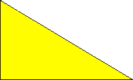
戶外水域安全
水域遊憩活動警示旗幟
色彩形式：
黃色三角旗。
意義：
當心！水域狀況不佳，游泳特別注意安全。
懸掛原則：
水域狀況並非平靜，不善泳者及老幼婦孺須特別小心。

Slide 22
戶外水域安全
水域遊憩活動警示旗幟
色彩形式：
綠色三角旗。
意義：
水域開放，適宜游泳。
懸掛原則：
水域狀況在救生員守望之下，適宜開放供遊客游泳。

Slide 23
戶外水域安全

Slide 24
戶外水域安全

Slide 25
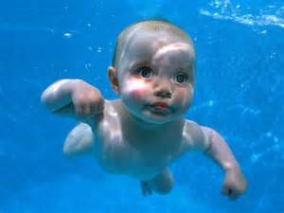
戶外水域安全
初學游泳，應在泳池，並學些自救及求生方法和簡易急救及C.P.R.。
所有水上活動，最基本的是游泳，游泳技術好又懂救生，才會玩得更安全。

Slide 26
水域安全
入水前應先做伸展暖身操，經淋浴後才能入水。

Slide 27
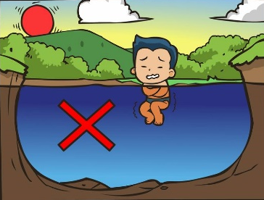
溪流水域安全
湖泊岸邊湖底落差大，上下層水溫溫差大，不要游泳。

Slide 28
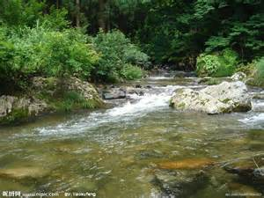
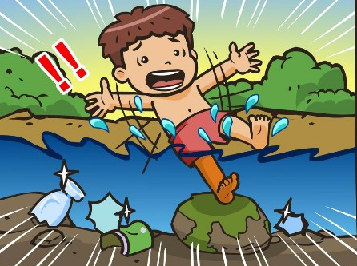
溪流水域安全
溪底狀態不明，容易滑倒或受傷，不要涉水。

Slide 29
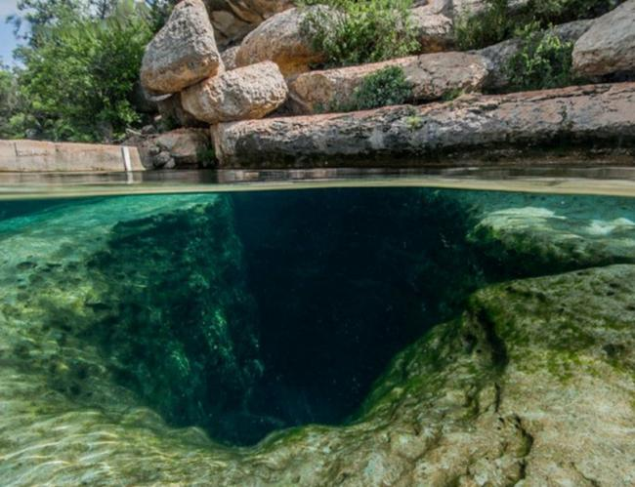
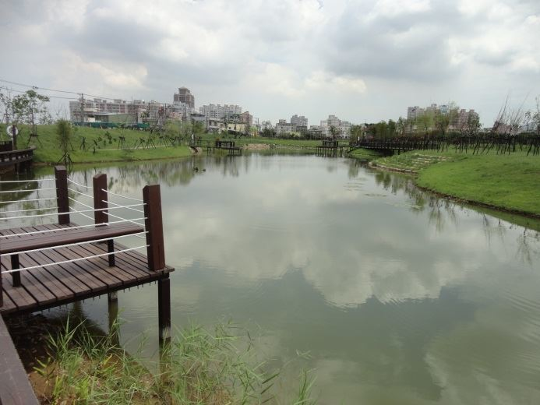
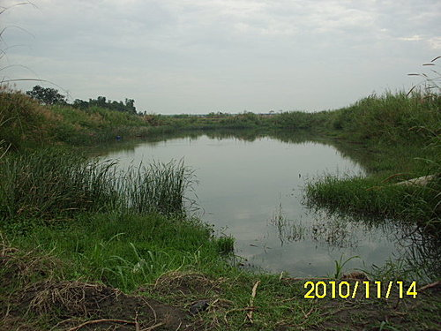
溪流水域安全
這些水質不佳，深度不明，水底雜物多。
深潭
水埤
野塘

Slide 30
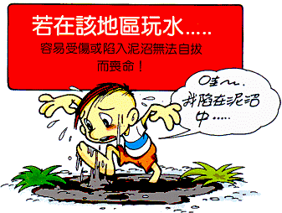
溪流水域安全

Slide 31
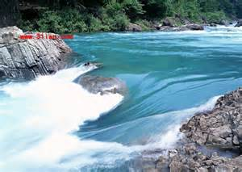
溪流水域安全

Slide 32
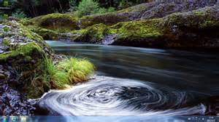
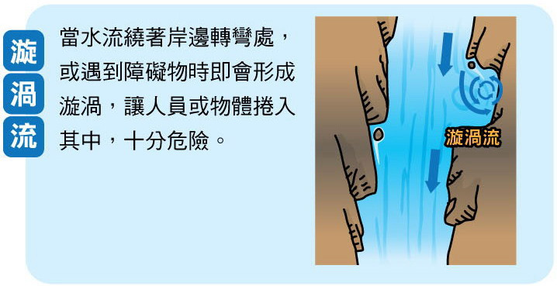
溪流水域安全

Slide 33
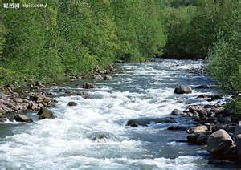
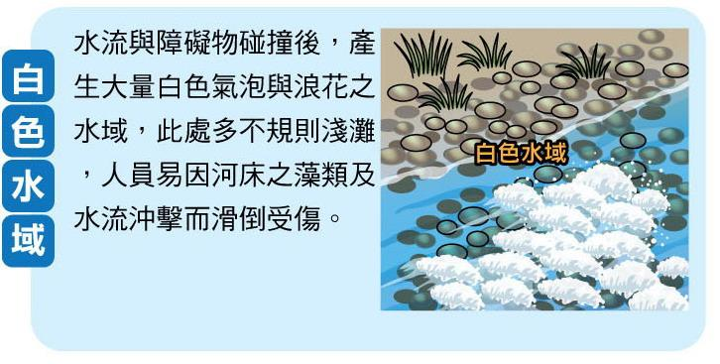
溪流水域安全

Slide 34
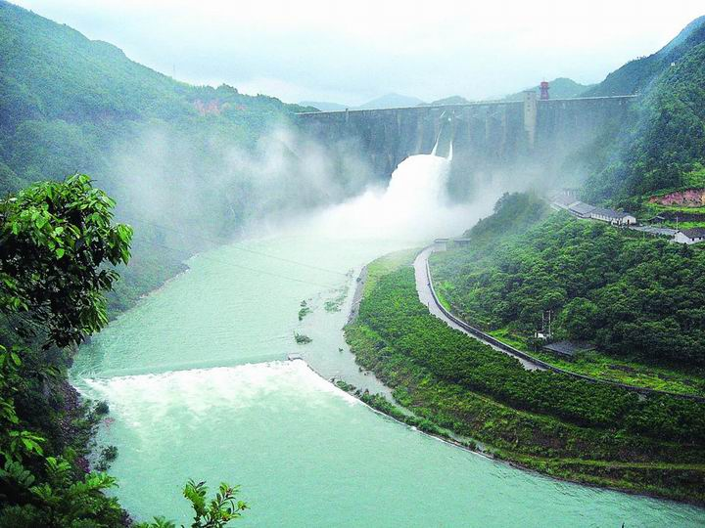
溪流水域安全
在水庫下游作水上活動，要特別注意水庫洩洪資訊及時間，以免被困在沙洲或被水沖走。

Slide 35
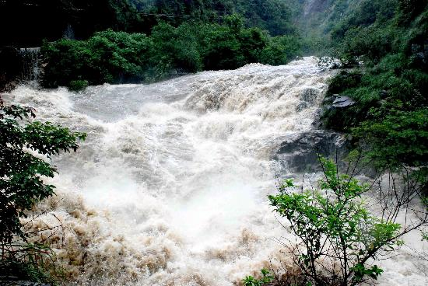
溪流水域安全
若看到上游山區烏雲密佈或聽到上游傳來隆隆聲響越來越大，或看到溪水變色，水面忽然上昇，這是山洪爆發前兆，應立即離水前往高處逃。

Slide 36
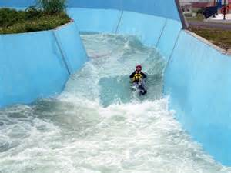
溪流水域安全
不幸在溪流落水時，應盡量使腳朝水流下游方向，呈仰姿，並設法靠岸或抓固定物。

Slide 37
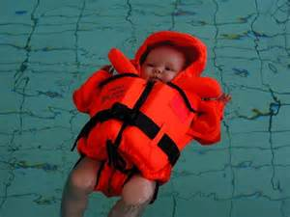
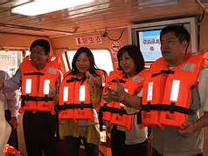
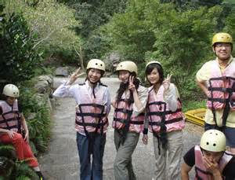
海域安全
從事水上活動，除游泳外，均應穿著救生衣，以策安全。

Slide 38
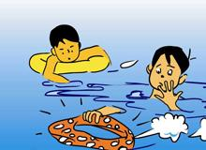
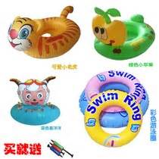
海域安全
海邊戲水，不要依賴充氣式浮具（如游泳圈、浮床等）來助泳，萬一洩氣，無所依靠，容易造成溺水。

Slide 39
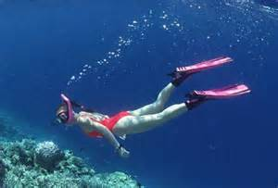
海域安全
使用面鏡、呼吸管、蛙鞋浮潛，要經專人指導後才能使用，
水肺潛水，須經過潛水訓練並取得執照，應兩人以上同行，並在潛水區域樹起潛水旗幟，以策安全。

Slide 40
海域安全
潛水時，應依自身能力為限，以免發生意外。

Slide 41
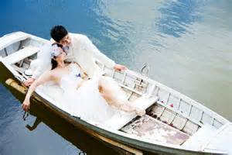
海域安全
乘船時，不上超載的船隻，以策安全。
划小船，換位時，應儘量將重心放低或在碼頭、岸邊等處實施。

Slide 42
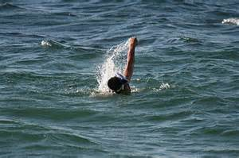
海域安全
海中游泳，因為是動水，有海流、有波浪，與游泳池不同，故需要加倍的耐力及體力才能達到同等距離，所以不可高估自己的游泳能力，才不會造成不幸。

Slide 43
海域安全
多岩石及蠔殼之海底易割傷身體，應避免在此游泳。

Slide 44
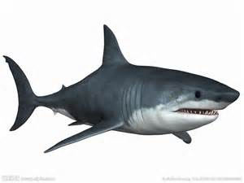
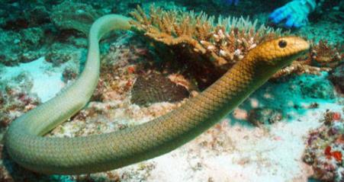
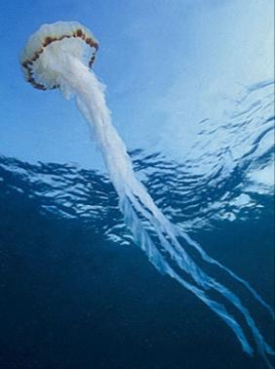
海域安全
遇有鯊魚侵入，應立即上岸。
在海中，若皮膚受傷出血時，應立即上岸，因為鯊魚對血腥味特別敏感，可能會遭到攻擊。
若受到水母、海蛇等侵襲，應即登岸治療。

Slide 45
海域安全
切勿在大浪及水流急之海域游泳，因易被捲入海底。

Slide 46
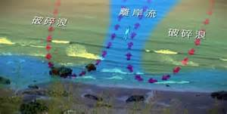
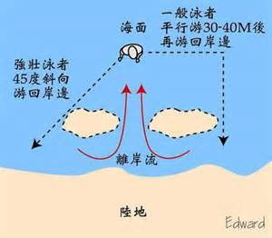
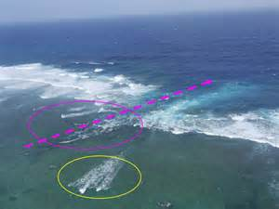
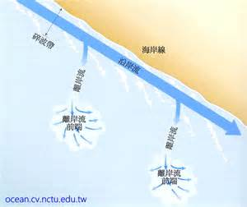
海域安全
離岸流

Slide 47
海域安全
颱風來襲前後二天，海裡風浪大或浴場關閉時，或太陽下山後（夜間），不可入水游泳。

Slide 51
感謝聆聽

